Slide 1
Тема презентации
Развитие логических УУД
у школьников
на уроках математики
в пятом классе.
«Логика – это наука о законах правильного мышления, о требованиях, предъявляемых к последовательному и доказательному рассуждению.»
И. Кант

Slide 2
Условия формирования личного вклада педагога в развитие образования
Научно-исследовательские условия:
Изучение работ в области научных исследований по психологии, педагогике развивающего обучения. Теоретической основой явились труды Е.С. Савинова, Н.В. Медведевой, А.А. Кузнецова и многих других, благодаря которым удалось раскрыть вопросы, связанные с предпосылками, понятием, принципами, сущностью логических УУД, а также определить основные компоненты логических познавательных универсальных учебных действий в начальной школе.
Методические условия:
Участие в педагогическом поиске в области методики реализации системно-деятельностного подхода в режиме развивающего обучения как важнейшего инструмента формирования познавательных универсальных действий в процессе изучения математики.
Организационно-педагогические условия:
Заместитель директора (2013-2018 гг), разработка ООП для школы, участие в создании программы развития школы, создание и апробация мониторинга по формированию УУД школьников, участие в инновационной деятельности по проблеме «Содержательно-методические аспекты формирования языковой функциональной грамотности у младших школьников» (НИРО), участие в школьном методическом совете школы, методическом объединении учителей математики, проведение открытых уроков, разработка рабочей программы внеурочной деятельности «Занимательная математика», методист по начальной школе образовательной платформы Фоксворд, организация и проведение 2-ого регионального Математического праздника в 2025 году

Slide 3
Актуальность личного вклада педагога в развитие образования
Введение ФГОС («Развивающемуся обществу, - подчёркивается в «Концепции модернизации Российского образования»,- нужны современные образованные, нравственные, предприимчивые люди, которые могут самостоятельно принимать решения, прогнозируя их возможные последствия….).
Несформированность у школьников умения самостоятельно осуществлять учебную деятельность, контролировать и оценивать процесс и результат своей деятельности. Важность формирования умения учиться и логического мышления.
Необходимость системно не только на уроке, но и во внеурочное время развивать логические УУД, а также через проектную деятельность обучающихся. Логические действия, выступая инструментальным базисом математики, позволяют упорядочить и систематизировать имеющиеся математические знания, вывести и конструировать новые знания.
Недостаточная разработанность проблемы, ее большая практическая значимость. Необходимость использования логики в реальных жизненных ситуациях.

Slide 4
Теоретическое обоснование личного вклада педагога в развитие образования
Теоретическую основу работы составили труды Е.С. Савинова, Н.В. Медведевой, А.А. Кузнецова, психологу Л.И.Божовича, Б.С. Волкова, Д.С. Елисеевой, В.А. Крутецкого, Д.Б. Эльконина, А.Г. Асмолова, Г.В. Бурменской, Е.В. Губанова, Н.М. Горленко которые занимались логическим мышлением и УУД
анализ объектов с целью выделения признаков (существенных, и несущественных);
синтез — составление целого из частей, в том числе самостоятельное достраивание с восполнением недостающих компонентов;
выбор оснований и критериев для сравнения, классификации объектов;
подведение под понятие, выведение следствий;
установление причинно-следственных связей;
построение логической цепи рассуждений;
доказательство;
выдвижение гипотез и их обоснование.
Познавательные УУД
Общеучебные
Логические
Постановка и решение проблемы

Slide 5
Цель и задачи педагогической деятельности
Цель: формирование логических УУД у детей школьного возраста на уроках математики и во внеурочное время в 5-ом классе.
Задачи:
Разработать комплекс упражнений по развитию логических УУД и реализовать его на уроках математики.
Разработать программу кружка «Занимательная математика» и
апробировать ее при организации внеурочной деятельности школьников.
Исследовать возможности проектной деятельности в развитии
логических УУД школьников.
Разработать банк диагностических заданий для определения
уровня сформированности логических УУД.
Выявить эффективность системы упражнений по развитию
логических УУД на уроках математики и во внеурочной
деятельности

Slide 6
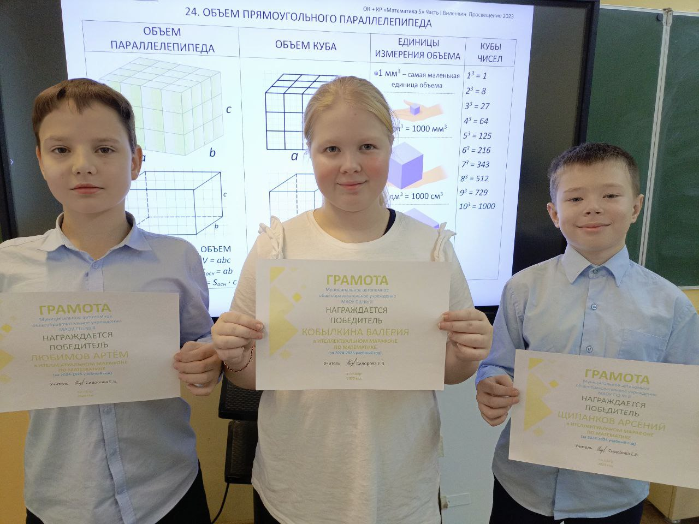
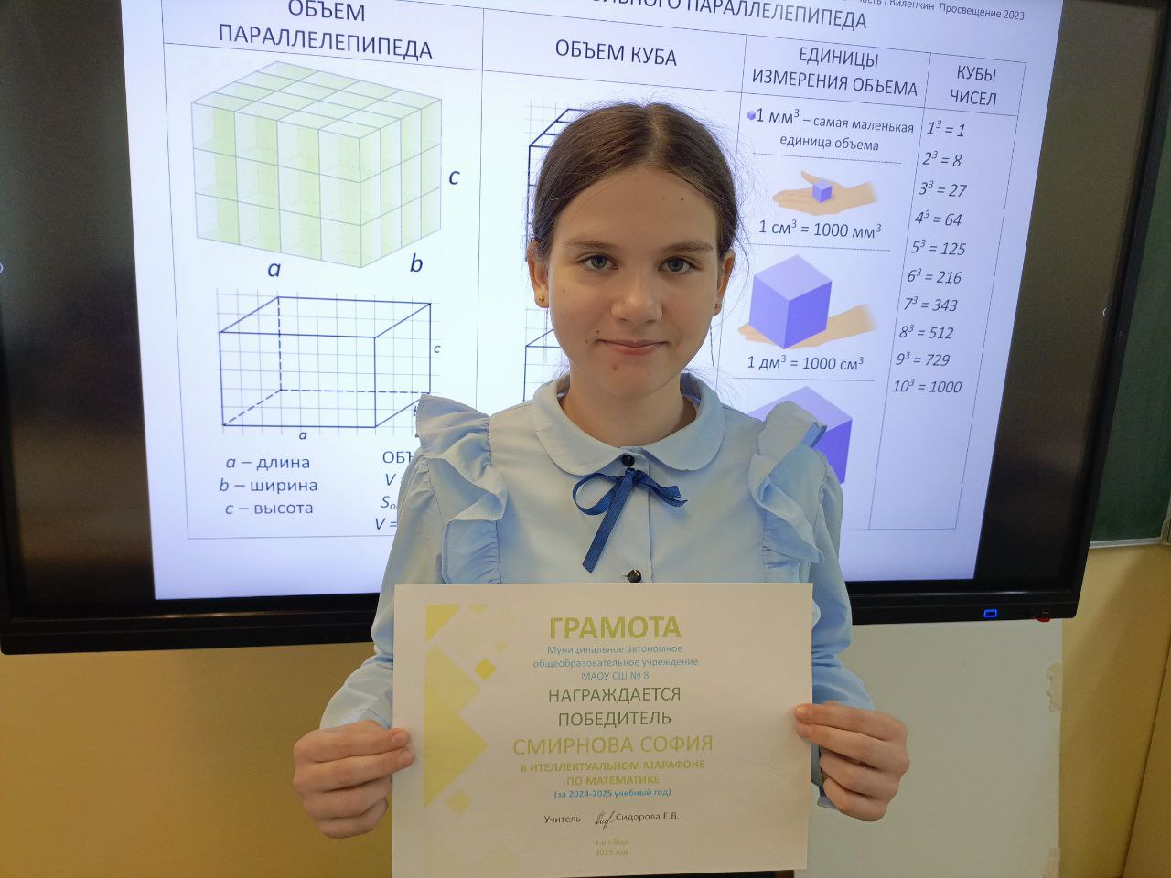
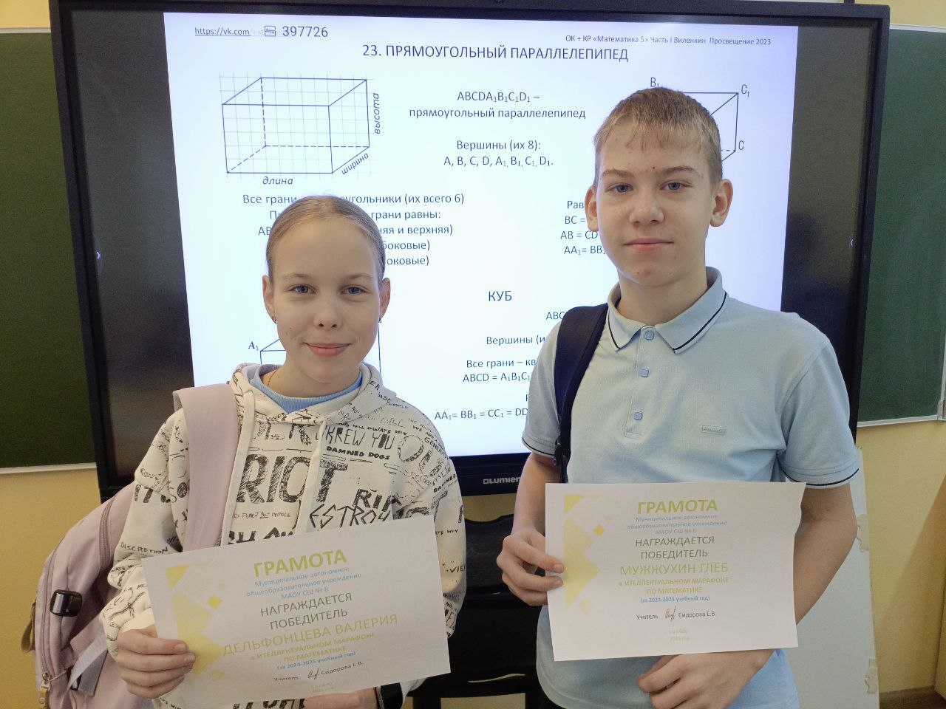
Ведущая педагогическая идея
Формирование логических УУД через систему упражнений и заданий логического характера на уроках математики, занятиях кружка «Занимательная математика» и в рамках работы над математическими проектами

Slide 7
Деятельностный аспект личного вклада педагога в развитие образования
Формирование логических УУД на уроке
Дифференциация учебной деятельности
Комплекс упражнений, направленных на развитие логических УУД
Планируемые результаты
искать новые решения, рациональные способы достижения требуемого результата, новые подходы к рассмотрению предлагаемой ситуации.
делать выводы, обосновывая свои суждения, и, в конечном счете, самостоятельно приобретать знания.
Методы и приемы
работы с упражнениями
создавать новые информационные объекты: упражнения, викторины, олимпиады.

Slide 8
Деятельностный аспект личного вклада педагога в развитие образования
Система заданий на развитие логических УУД
на уроке (примеры заданий)
учебно-практические задачи, как результат использования знако-символических средств и/или логических операций;
решение задач в зависимости от конкретных условий;
задачи с недостающими и лишними данными;
задания на построение логической цепи рассуждений. .
кружок «Занимательная математика»
(примеры заданий)
упражнения «мозговой гимнастики» («Ленивые восьмёрки», «Шапка для размышлений»);
логически поисковые задания;
нестандартные задачи

Slide 9
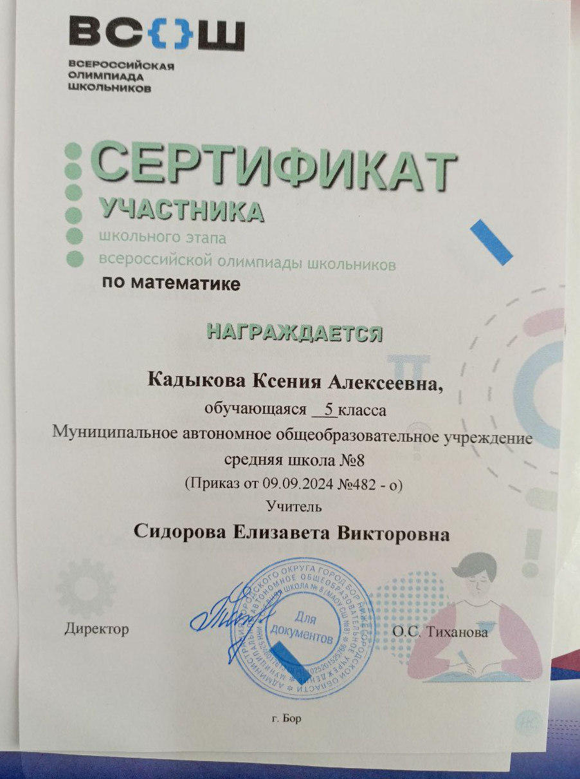
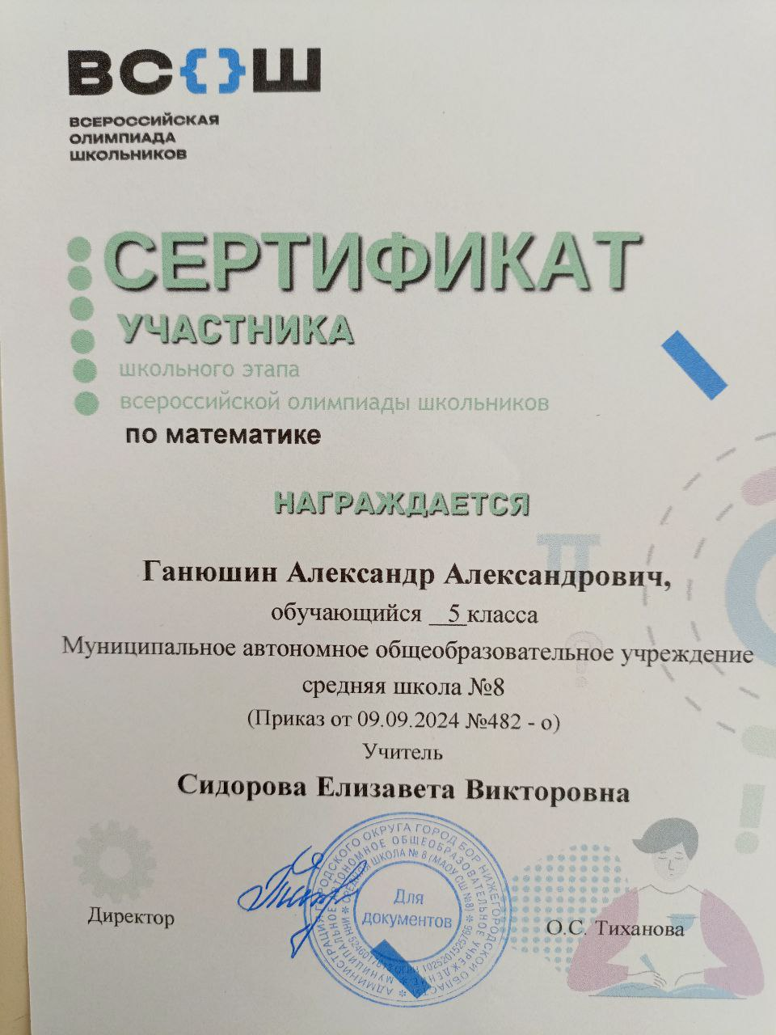
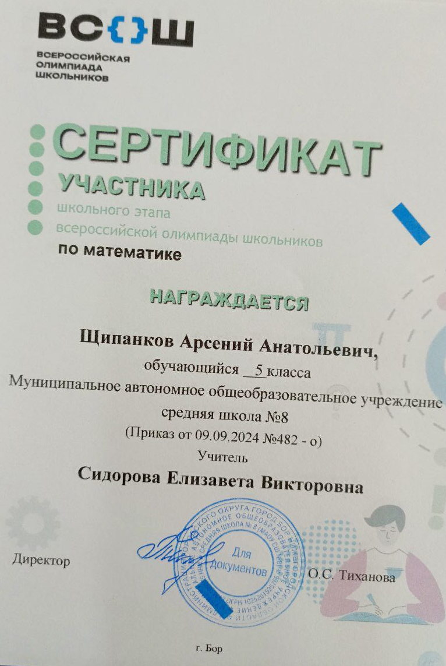
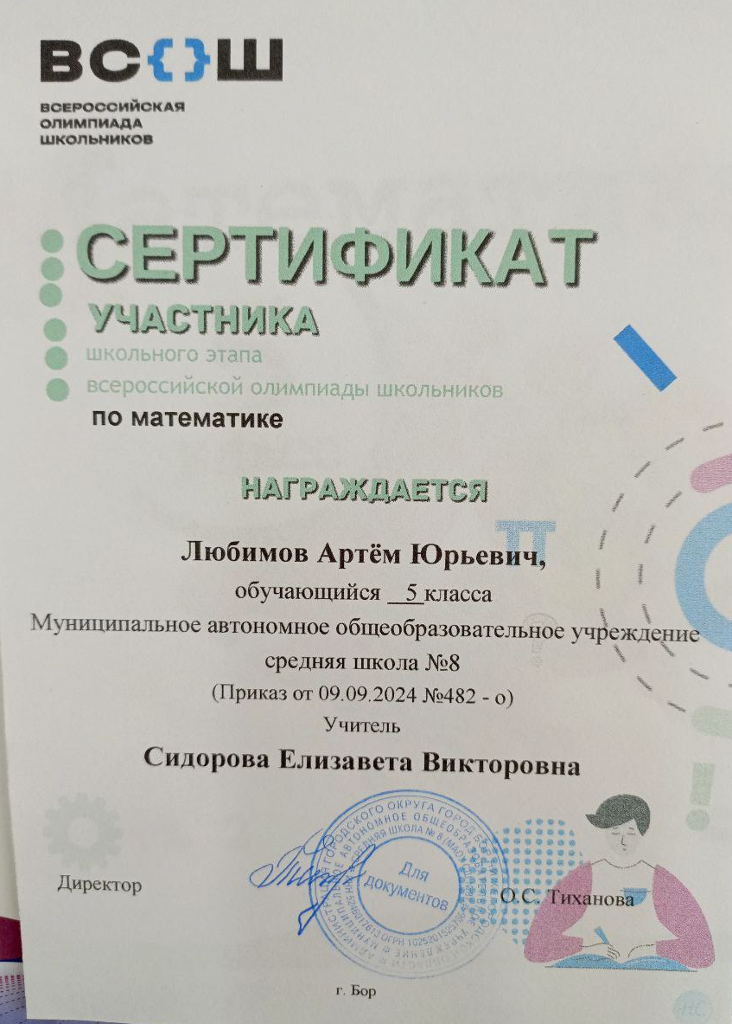
Деятельностный аспект личного вклада педагога в развитие образования
Формирование логических УУД
через проектную деятельность
Название творческого проекта | Формируемые логические УУД
«Геометрия на кухне» | соотносить схематическое изображе- ние с реальными предметами
«Математика вокруг нас. Узоры и орнаменты на посуде» | развитие сериации

Slide 10
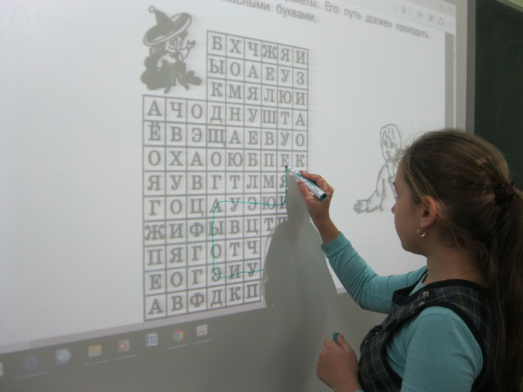
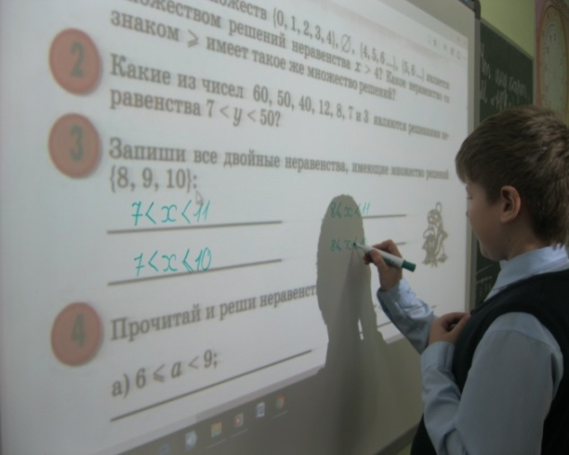
Деятельностный аспект личного вклада педагога в развитие образования
Формирование логических УУД
посредством внедрения ИКТ
Формирование логических УУД
через внеурочную деятельность
Кружок по математике «Занимательная математика»
Библиотечные уроки
(в рамках предметной недели по математике)
Сотрудничество
со школьной газетой «Вместе»
(подбор учениками логических заданий)
Конкурсы, олимпиады по математике (платформы Учи.ру, Фоксворд, Инфоурок)
создание презентаций к уроку
работа с ресурсами Интернета
использование готовых обучающих программ
использование электронных тренажеров, интерактивных плакатов

Slide 11
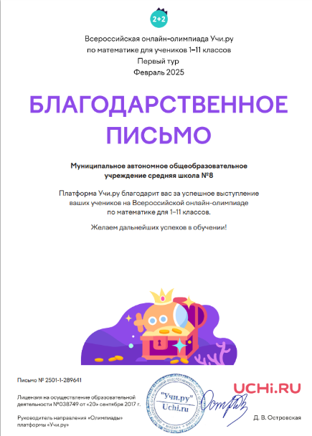
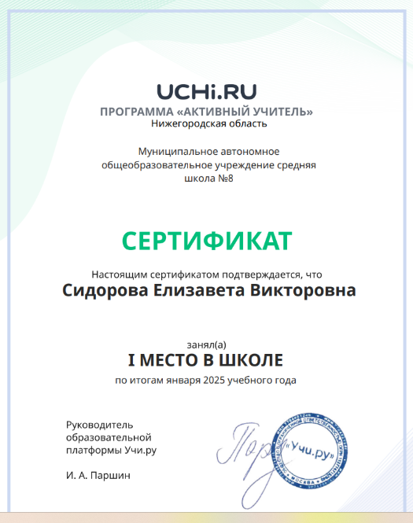
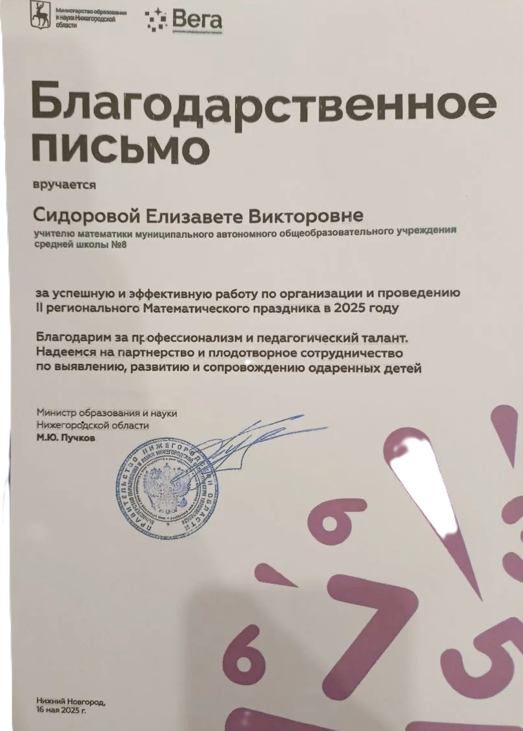
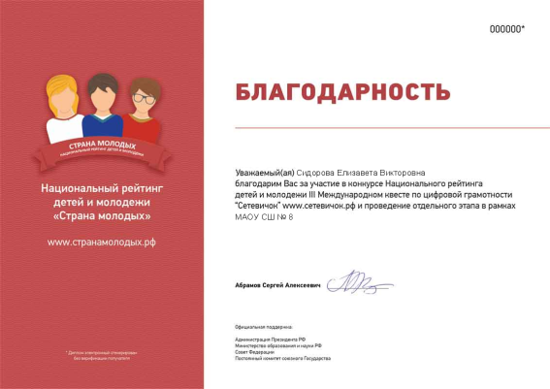
Деятельностный аспект личного вклада педагога в развитие образования
Кружок по математике «Занимательная математика»
Занятия с элементами игры
Составление творческих задач
Составление учащимися игры для предметной недели по математике
Составление учащимися олимпиады по математике для школьной газетой «Вместе»

Slide 12
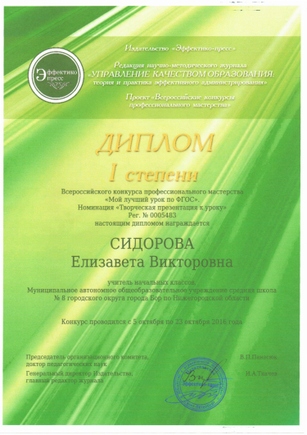
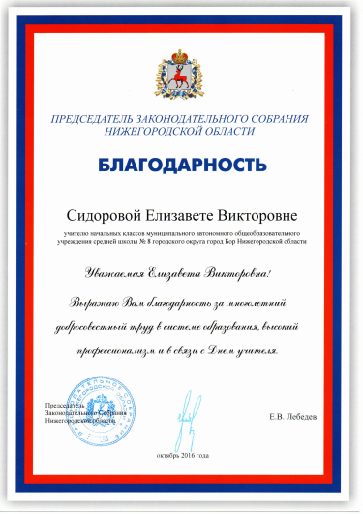
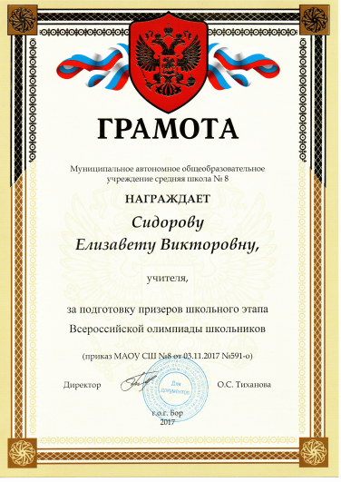
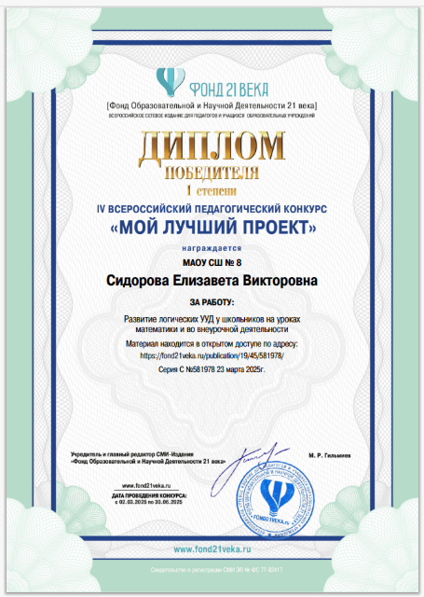

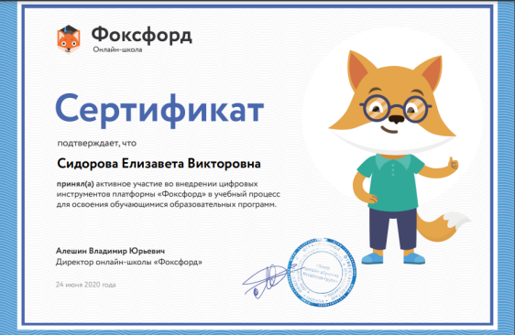
Диапазон личного вклада педагога в развитие образования и степень его новизны
Разработана система упражнений по формированию логических УУД у детей школьного возраста на уроках математики и во внеурочное время
Создана программа кружка по математике «Занимательная математика».
Систематизированы приемы формирования логических УУД на уроке и во внеурочное время.
Исследованы возможности проектной деятельности в развитии логических УУД.
Разработан банк диагностических заданий для определения уровня сформированности логических УУД

Slide 13
Результативность профессиональной педагогической деятельности
Мониторинг формирования
логических УУД, чел.
Мониторинг уровня сформированности умения
решать логические задачи, чел.
Мониторинг результатов
комплексной работы, чел.

Slide 14
Транслируемость практических достижений профессиональной деятельности педагогического работника
Распространение опыта
Совершенствование педагогического мастерства учителя при формировании логических УУД в рамках ФГОС
Выступления на научно-практической конференции
Доклад «Формирование познавательных логических УУД при работе над задачей на уроках математики» (школьный уровень)
Интернет-ресурс профессиональной деятельности
http://www.zavuch.ru/
Проектная деятельность на уроках математики
Открытые уроки, инструментарий
Дифференциация учебной работы школьников пятых классов на уроках математики (муниципальный уровень)
Дифференциация учебной работы школьников на уроках математики
инструментарий
Выступления на ШМО и методическом совете
Результаты диагностики обучающихся пятых классов по формированию умения логических УУД на уроках математики
Анализ работы учителей математики школы по формированию познавательных УУД в рамках ФГОС
Организация и проведение 2-ого регионального Математического праздника в 2025 году («Вега»)

Slide 15
Литература
Актуальные вопросы преподавания школьного курса математики : материалы научно-практической конференции (Нижний Новгород, 28–29 марта 2019 года) / редакционная коллегия: И. Г. Малышев, Ю. Г. Тымко. – Нижний Новгород : Нижегородский институт развития образования, 2020.
И.И. Бондарева, О.Ю. Дедова, Н.Н. Деменева, Е.А. Захарова, И.Н. Мохова, Н.А. Кузьмина, Н.Н. Морозова, В.Ф. Одегова, Т.А. Рунова, С.К. Тивикова, Н.Ю. Яшина. Современные технологии проведения урока в начальной школе с учетом требований ФГОС – М, 2012.
Виды универсальных учебных действий: Как проектировать учебные действия в начальной школе. От действия к мысли / под ред. А. Г. Асмолова. - М.: Академия, 2010.
Волков, А. Е. Модель "Российское образование - 2020" [Текст] / А. Е. Волков и др. // Вопросы образования. - 2010. № 1.
4. Н.Н. Деменева. Дифференциация учебной работы младших школьников на уроках математики -- М, 2005.
5. Примерная основная образовательная программа образовательного учреждения. Начальная школа / [Сост. Е.С. Савинов]. - М., 2010. - (Стандарты второго поколения.)
6. www. pedsovet.org
7. www.nachalka.com
www.zavuch.ru

Slide 16



